Slide 1

EL RIESGO DE LA MINERÍA EN LA CIUDAD DE LA PAZ
Caso de los pasivos ambientales de la mina Milluni
Oscar Campanini G.

Slide 2
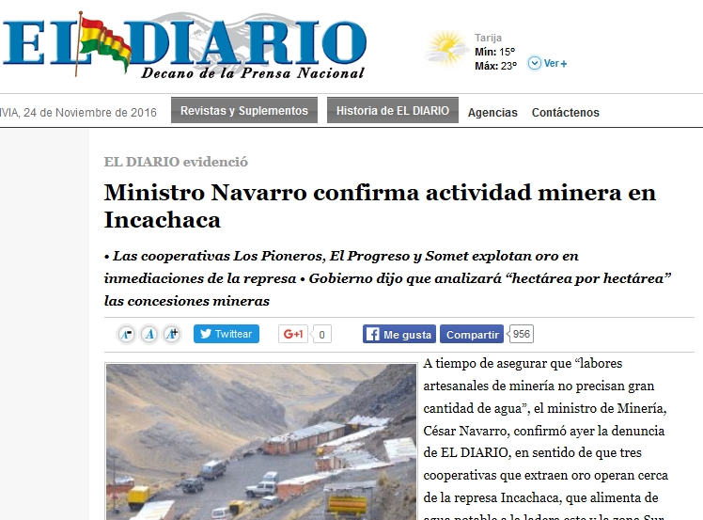
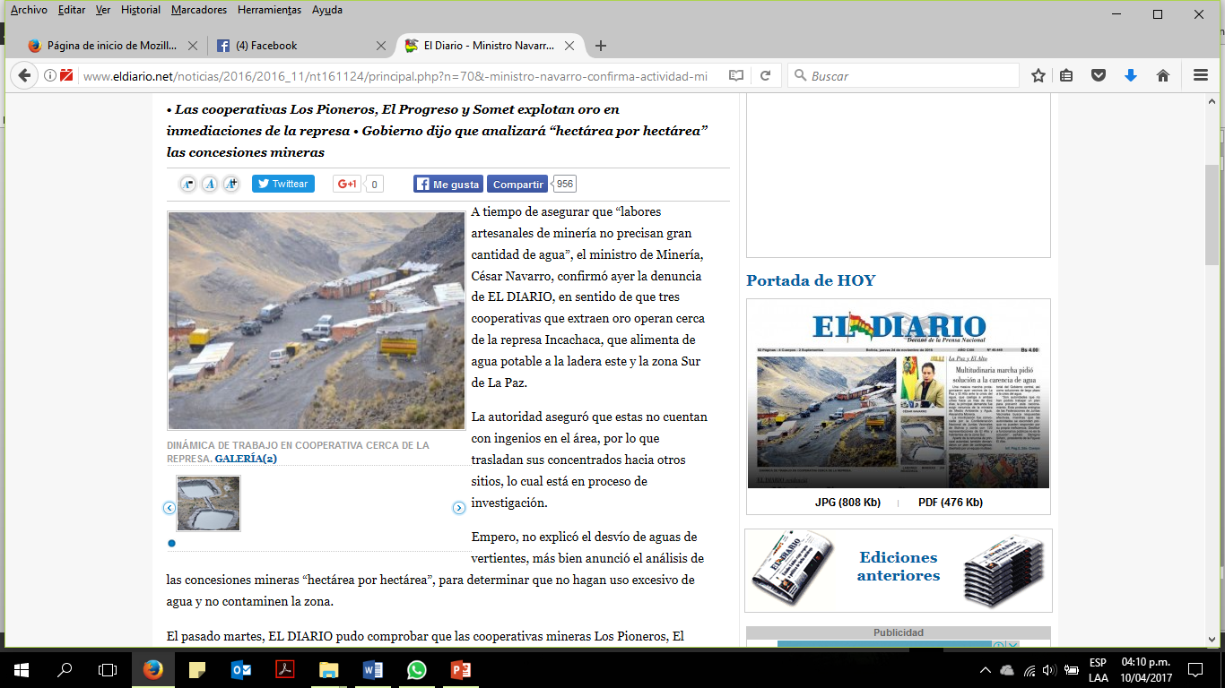
Contaminación minera del agua
La contaminación minera es percibida como un problema de
  zonas tradicionales mineras,
  zonas rurales
  zonas alejadas de las ciudades capitales de departamento
Como un problema que existe cuando y donde se procesa los minerales (no necesariamente donde se los explota)
Las fuentes de agua que abastecen a la mitad de la ciudad de La Paz (Norte y Centro) y parte de la ciudad de El Alto están contaminadas por drenaje ácido proveniente de la minería!

Slide 3
Riesgo de contaminación hídrica por minería y el “alcance” de sus impactos: drenaje ácido
Si bien el uso de químicos para el procesamiento de mineral es una de las principales fuentes de contaminación hídrica por minería
La simple remoción de material o los “pasivos ambientales” que deja la minería constituye uno de los principales problemas
  Por su alcance
    Geográfico: Caso del río Pilcomayo Cientos de kilómetros
    Temporal: Caso de la ciudad de La Paz Por decenios

Slide 4
El caso de la ciudad de La Paz

Slide 6
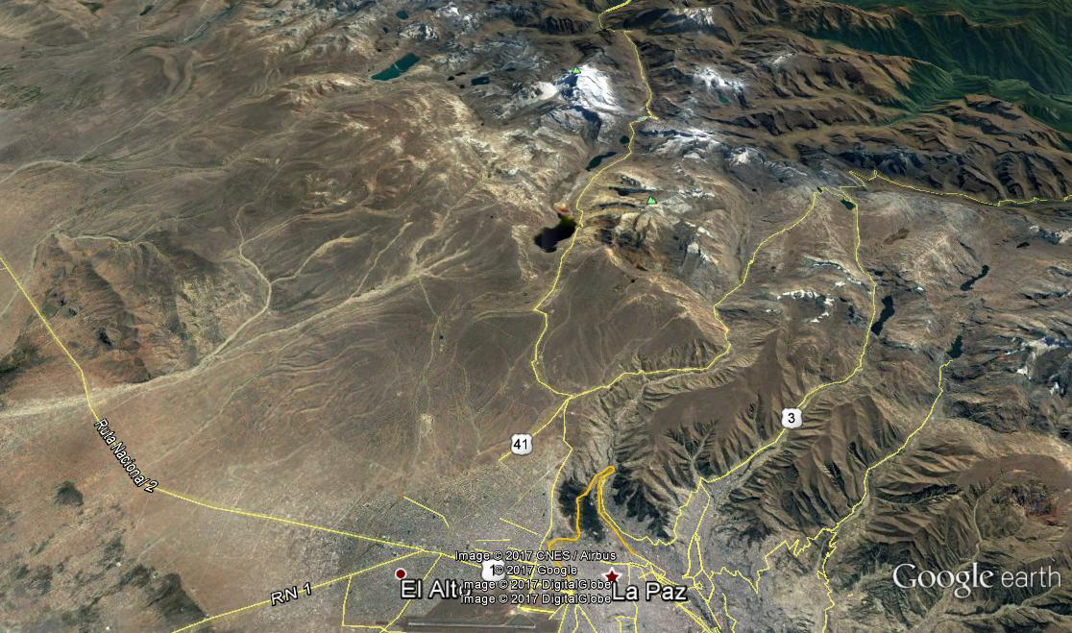

Slide 7
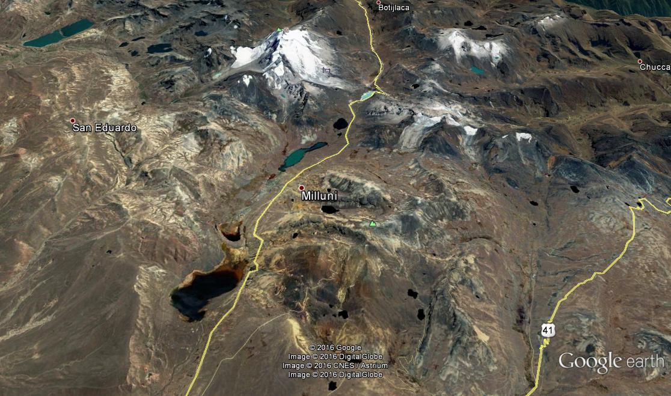

Slide 8
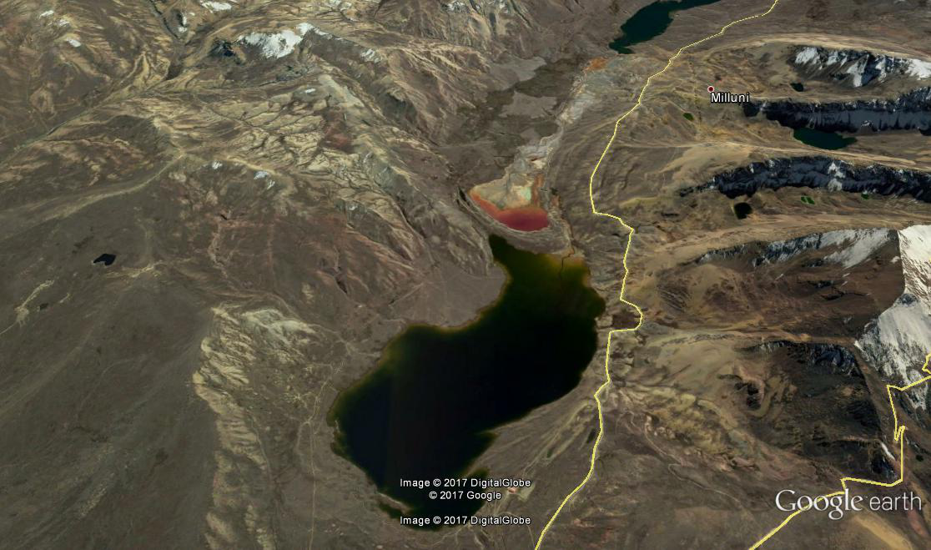

Slide 9
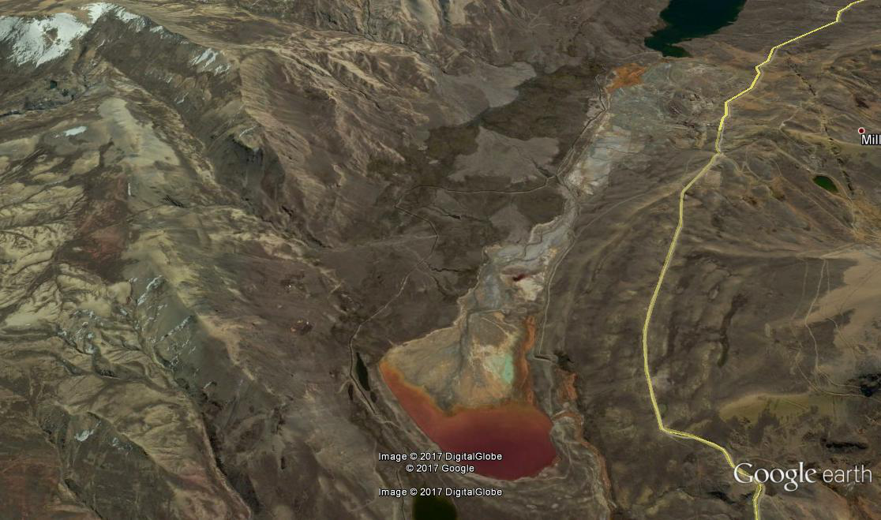

Slide 10
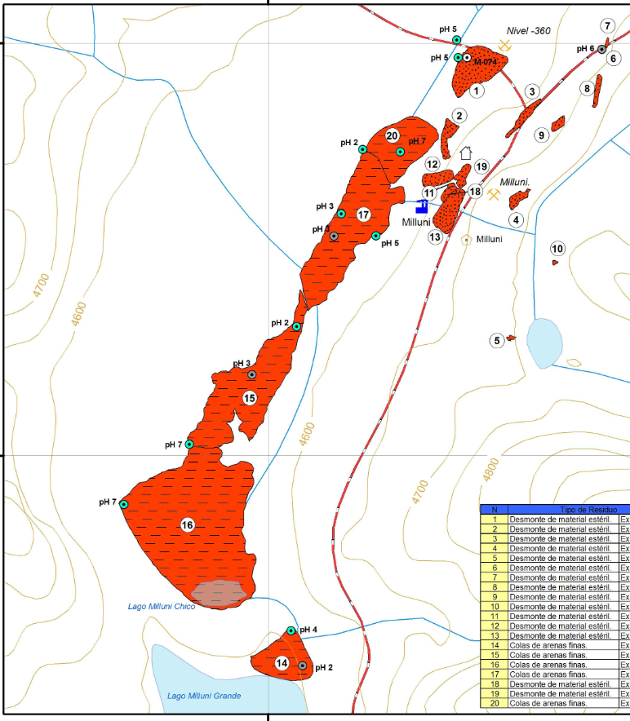

Slide 11
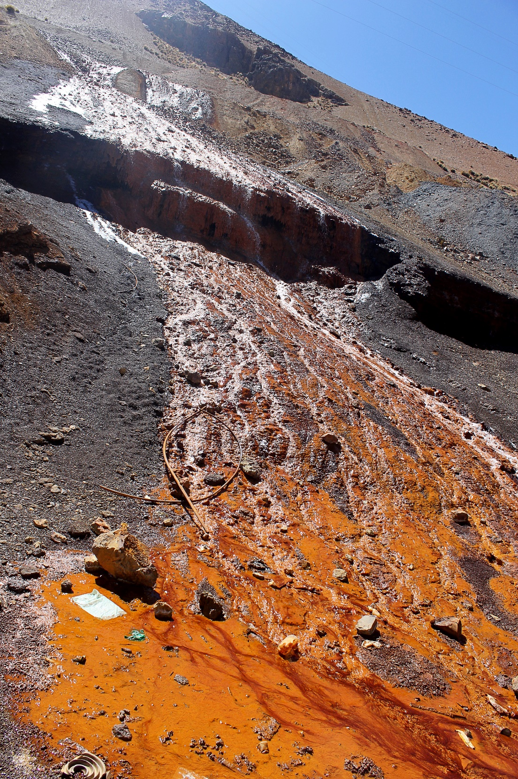
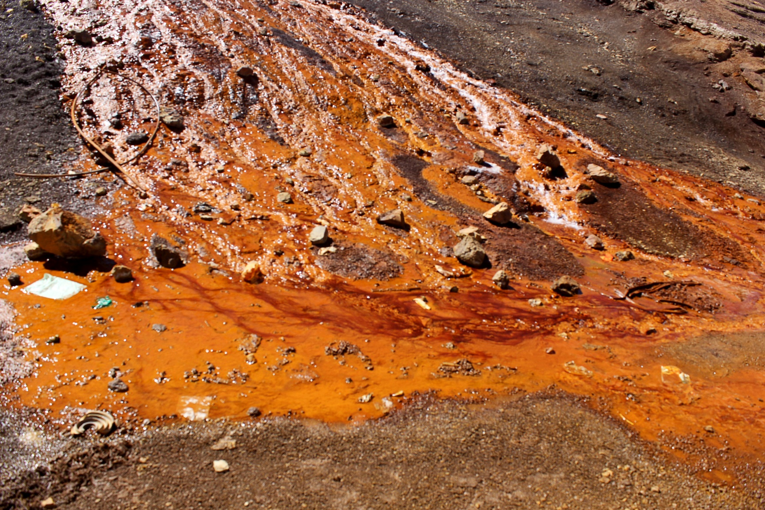

Slide 12
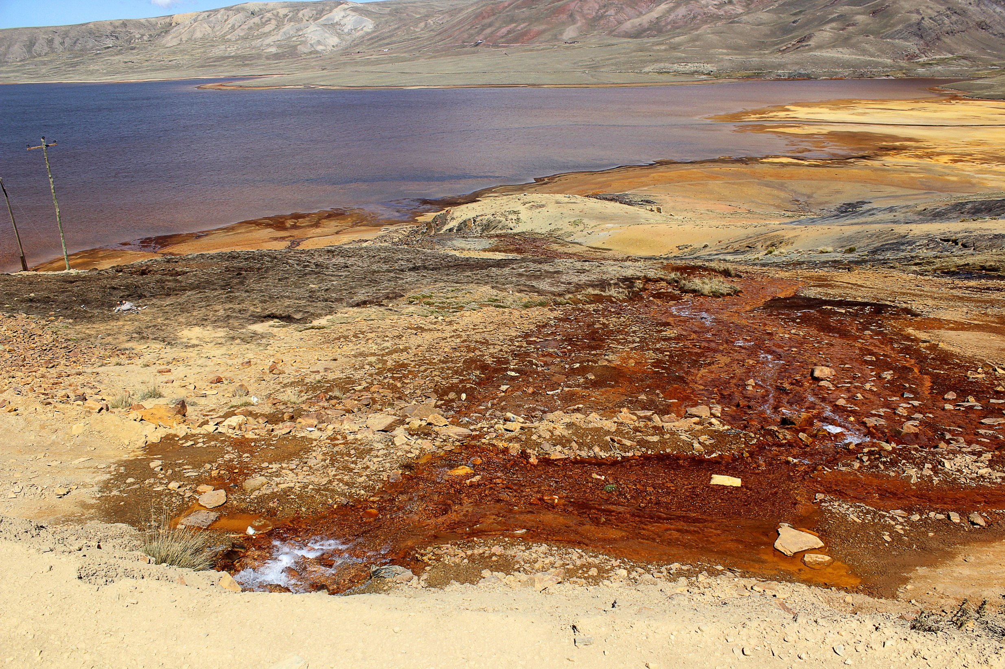

Slide 13
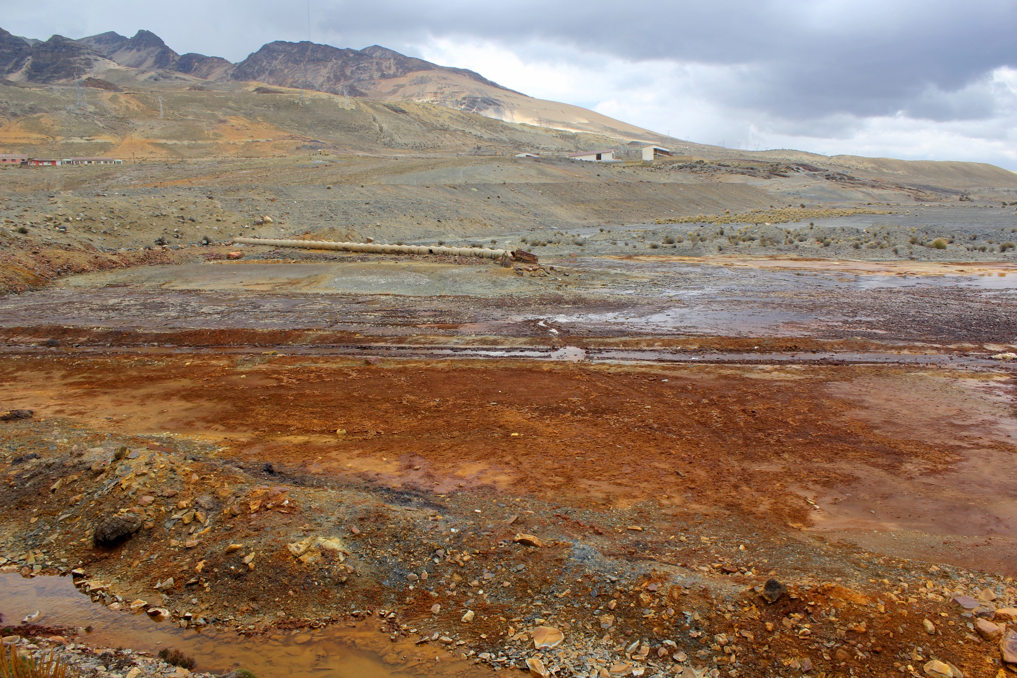

Slide 14
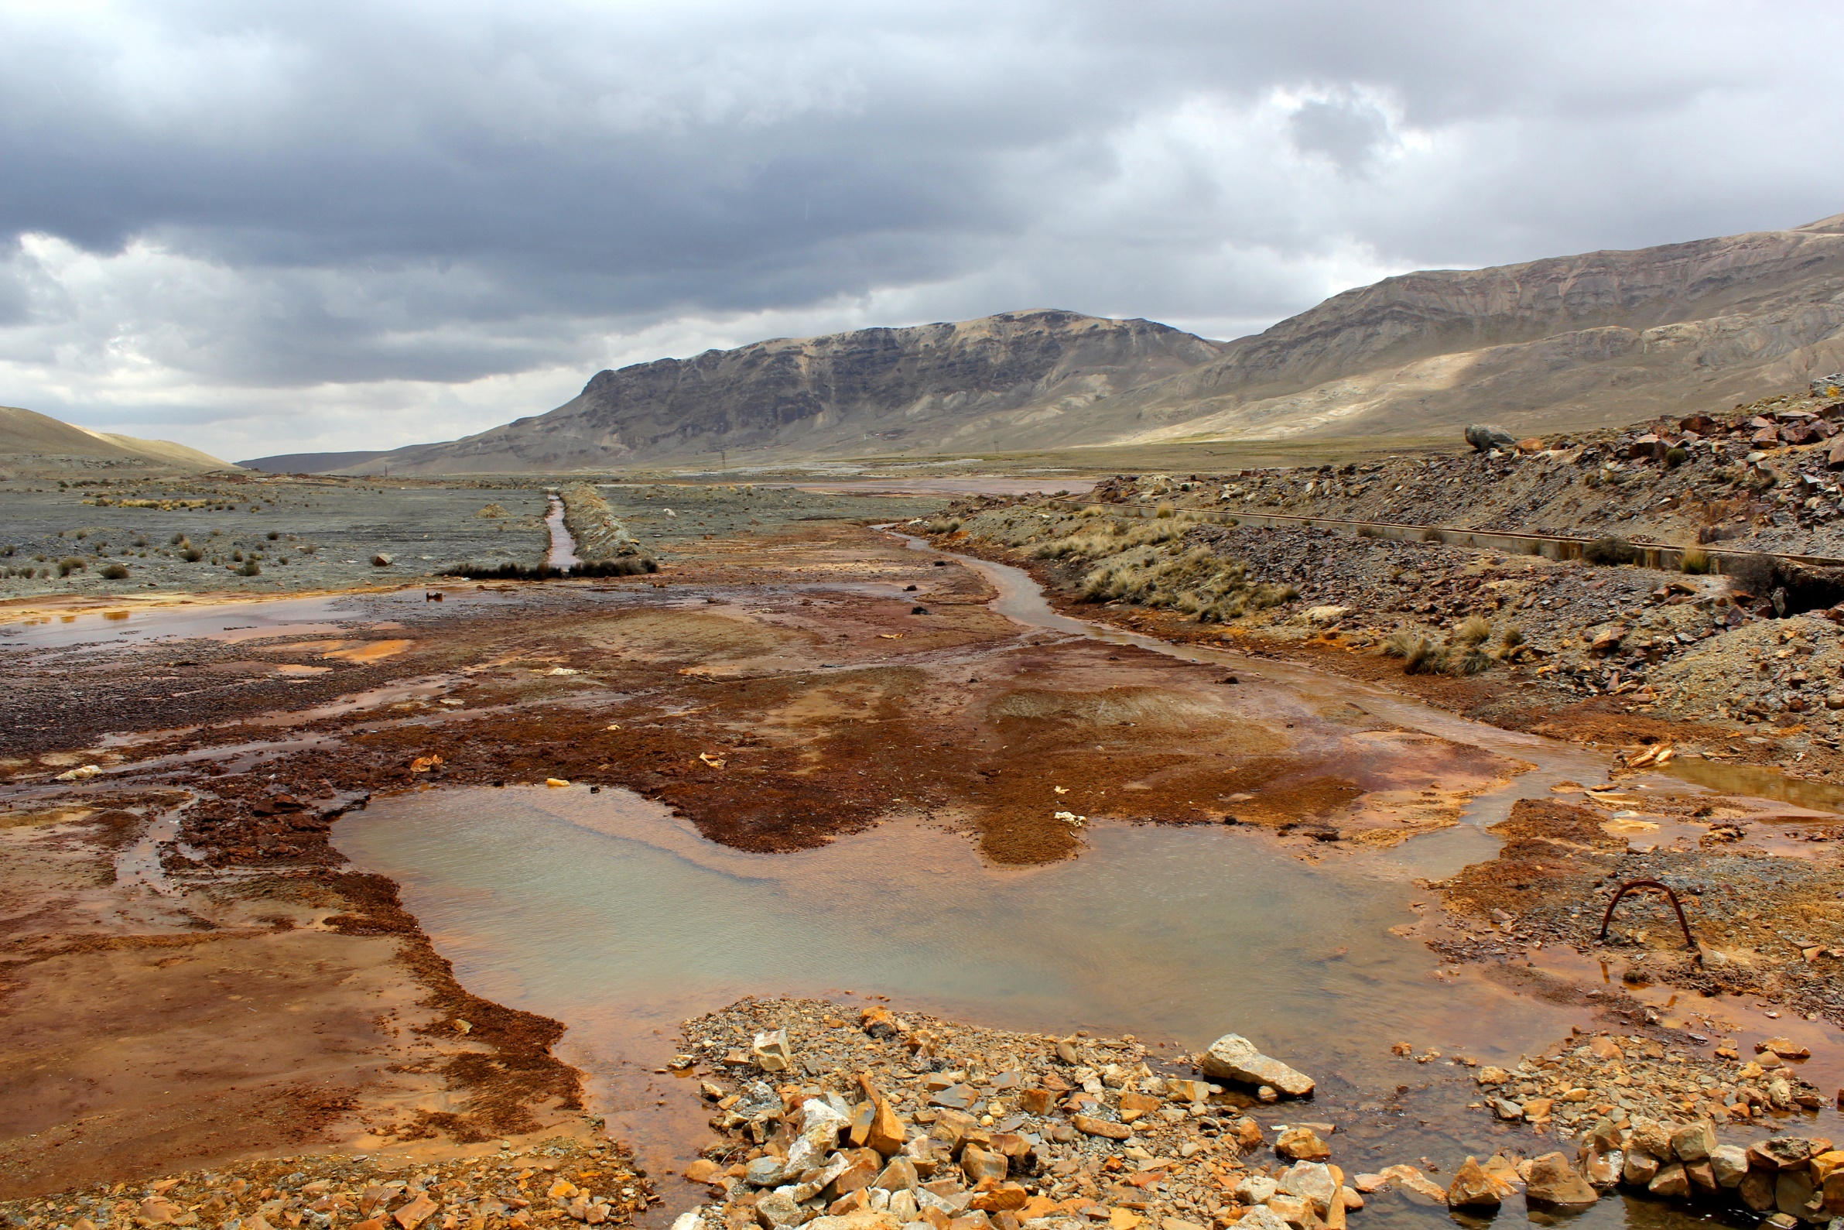

Slide 15
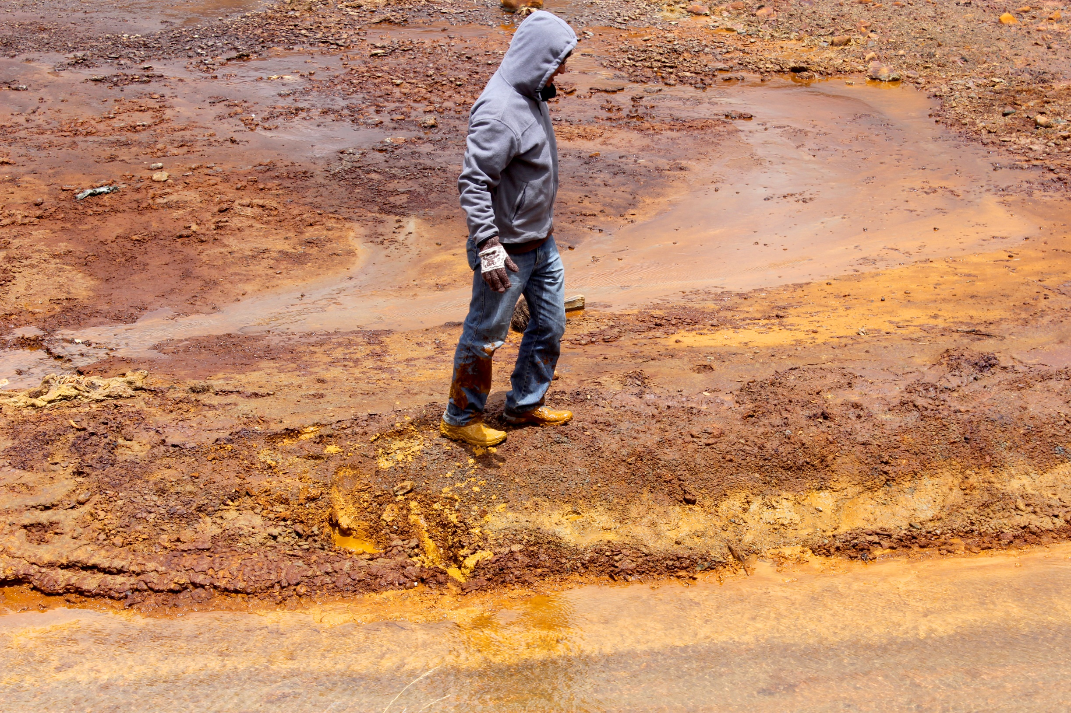

Slide 16
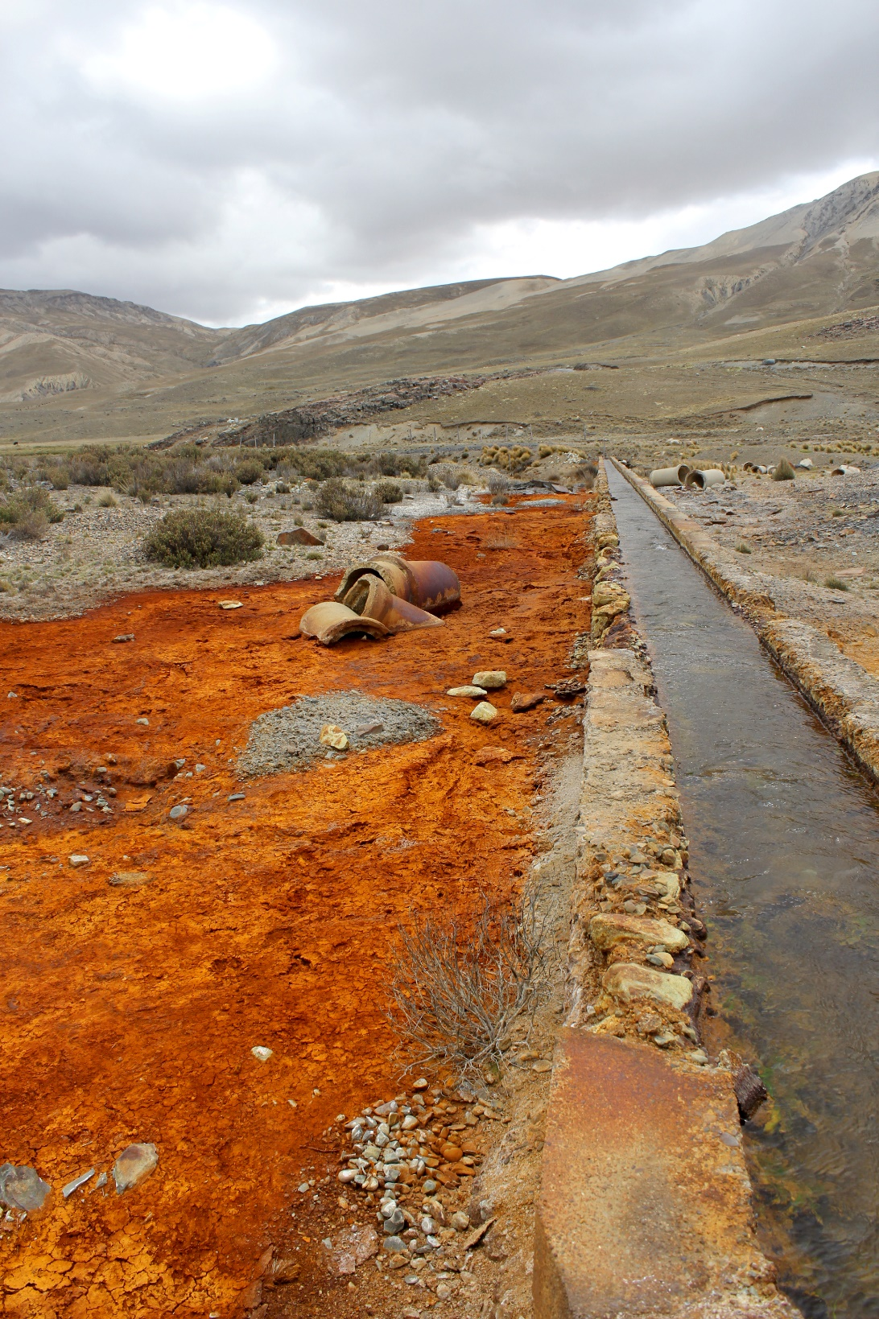

Slide 17
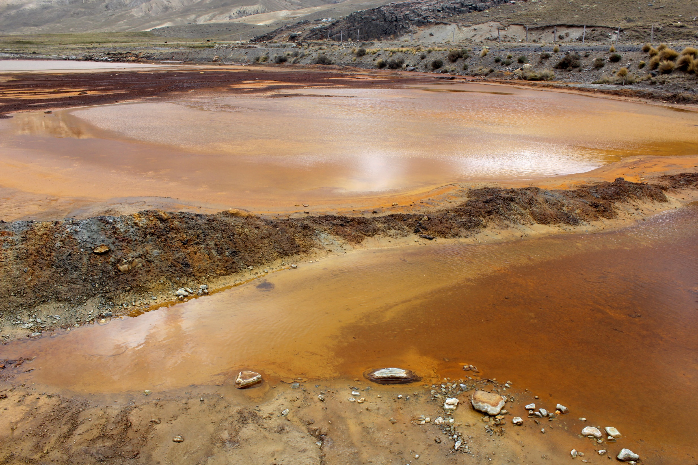

Slide 18
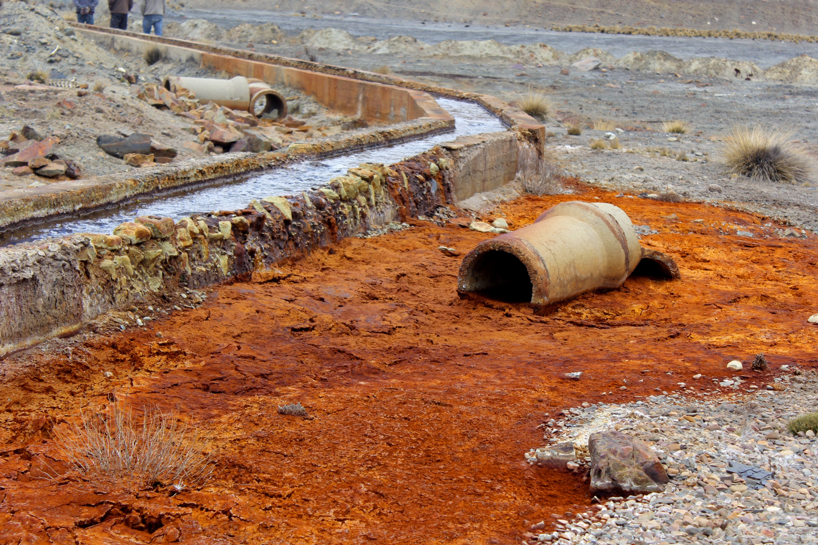

Slide 19
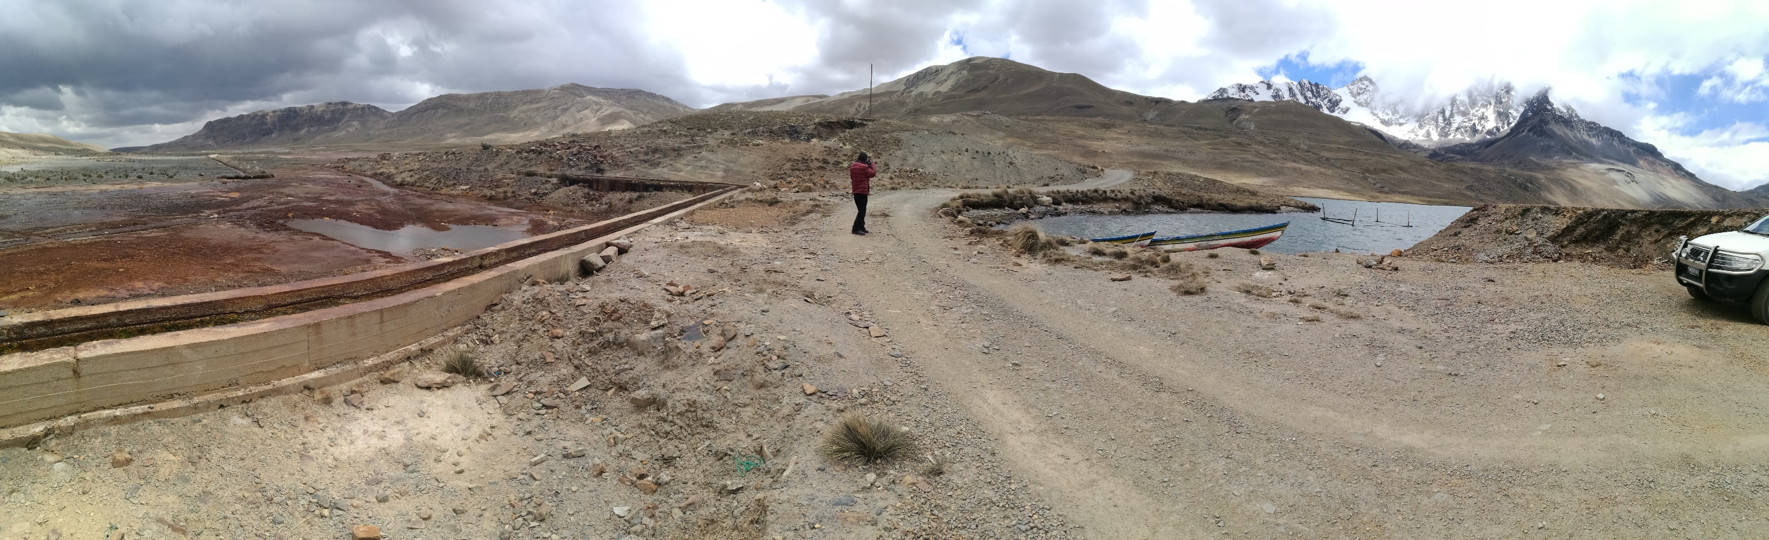

Slide 20
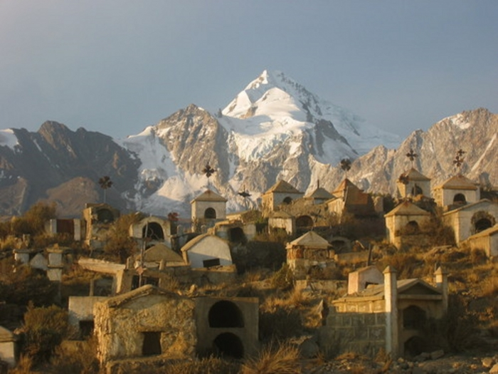
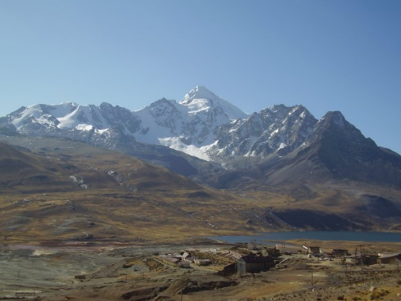
Mina Milluni
inició operaciones en 1920 con la empresa Fabulosa Mines Consolidated
una de las más importantes minas de estaño de Bolivia con alrededor de 500 mineros y un centro poblado de más de 2.000 habitantes
En 1965 por la resistencia minera a gobiernos dictatoriales se dio la matanza de milluni
desde 1976 hasta la culminación de sus operaciones en 1986 estuvo a cargo de COMSUR quien cierra operaciones
su ingenio llegó a procesar hasta 9.000 ton/mes
pasivo que supera el millón de m³ de relaves y desmontes

Slide 21
Caracterización de pasivos (SERGEOTECMIN 2006)
Desmontes
  Ph: hasta 2
  Área: 100.355,69 m2
  Volumen: 462.262,19 m3
  Peso: 1.044.712 Ton
  Recomendación:
    “Se recomienda el encapsulamiento de estas acumulaciones, la construcción de un sistema de drenaje de intercepción de escorrentía superficial alrededor de los desmontes y su revegetado. Otra opción es realizar el análisis de metales contenidos en estas acumulaciones para su extracción”

Slide 22
Caracterización de pasivos (SERGEOTECMIN 2006)
Colas
  Ph: hasta 2
  Área: 756.965 m2
  Volumen: 1.829.056,32 m3
  Peso: 3.082.665,27 Ton
  Recomendación:
    “Existe un gran riesgo para la población paceña que consume agua potable de las lagunas de Milluni como fuente de abastecimiento. Esta agua está siendo contaminada con metales pesados y drenaje ácido.
    Actualmente se ha comenzado con trabajos de remediación en estas colas, y esta colocando una capa de tierra sobre las mismas; sin embargo al parecer no se siguen las normas para el encapsulado de estos materiales”

Slide 23
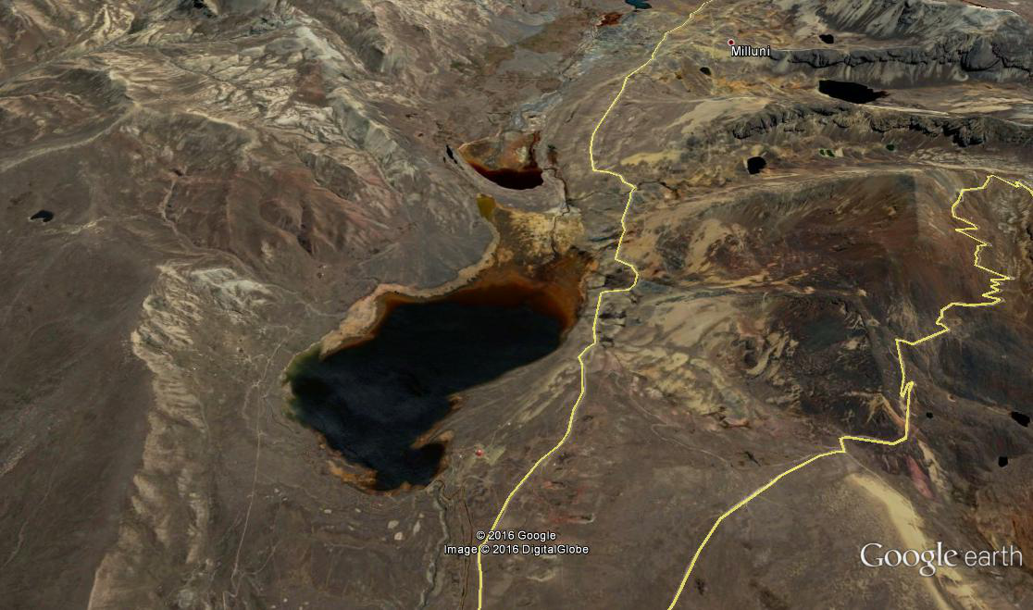

Slide 24
Contaminación generada por sus pasivos
Drenaje ácido generado se acumula en el embalse Milluni Chico (prácticamente su dique de colas) y los rebalses de este al embalse Milluni Grande de donde se obtiene casi la mitad del agua para el Centro y norte de la ciudad de La Paz
sedimentos de Casiterita, Siderita, Pirita, Blenda, Cuarzo, Arsenopirita, Marcasita, Pyrrotita, Galena, Wolframita, Etanita, Hermatina, Apatita, Calcopirita, Esfalerita; presencia de Cadmio, Zinc, Arsénico, Cobre, Niquel, Plomo y estaño;
ph de
  2,8 a 2,4 en Milluni Chico
  3 a 2,7 en Milluni Grande

Slide 25
Contaminación generada por sus pasivos
Metales pesados presentes en drenaje ácido de minas de socavones Mina Milluni
Elemento | DAM (época humeda) [mg/L] | DAM (época seca) [mg/L] | Límite máximo de descargas en cuerpos de agua Clase D [mg/L] | Estimado de descarga anual [Ton/año]
As | <0,002 | 1,67 | 1,0 | 5,27
Cd | 0,91 | 0,045 | 0,3 | 0,14
Cu | 2,54 | 0,852 | 1,0 | 2,69
Mn | - | 32,7
Fe total | 296,63 | 576,1 | 1,0 | 1.816,79
Sb | - | <0,4 | 1,0 | 1,26
Pb | <0,03 | 0,41 | 0,6 | 1,29
Zn | 190,88 | 154,2 | 3,0 | 486,29
Fuente: Elaboración propia en base a (Zamora Echenique, Zamora Mercado , & Gorritty P., 2015)

Slide 26
Tratamiento del agua
Tratamiento
  pretratadas por neutralización-precipitación con cal en la estación La Calera, disminuye la cantidad de metales
  Mezcla con aguas de Janqo Khota y Choqueyapu
  Se mantienen niveles altos de Hierro, Zinc y Manganeso
Parámetro | Valor promedio 2007 | Valor promedio 2008 | Valor promedio 2009 | Valor promedio 2011 | Límite máximo por norma
Solidos suspendidos totales [mg/L] | 562,75 | 243,71 | 471,11 | 658,33 | 60
Coliformes fecales [NMP/100 ml] | 101.000 | 615.575 | 171.138 | 491.667 | 1.000
pH | 5,62 | 5,62 | 6,28 | 5,25 | 6-9
Zinc [mg/L] | 12,74 | 39,70 | 14,34 | 23,30 | 3
Fierro Total [mg/L] | 21,62 | 31,51 | 48,21 | 32,20 | 1

Slide 27
Costos del tratamiento del agua
Pretratamiento
  Insumos (2010)
    2.415 Ton de Cal en la estación La Calera (a 7 Km. de Milluni), 1.479 Ton. adicionales de cal utilizadas en la Planta de Achachicala (haciendo un total de 3.894 Ton)
    151 Ton. de sulfato de aluminio
    62 Ton. de cloro
  Agua (2011)
    1.038 millones de litros, un 6% del total de agua captada por este sistema
  Costo económico estimado
    15.800 Bs/día o 5.800.000 Bs/año (Zamora Echenique, Zamora Mercado , & Gorritty P., 2015)
    (2010) gerente regional EA estimaba 10 millones $us/año

Slide 28
Tratamiento insuficiente y flexibilización ambiental
A pesar de esos gastos no se resuelve por completo el problema de contaminación por lo que se procede con la modificación normativa por “excepción” de los límites máximos establecidos (RAR SSSB N° 14/00 del 13/03/2000)
Parámetros de agua tratada en la planta de Achachicala que superan la Norma NB512
Parámetro | 2007 | 2008 | 2009 | 2011 | Límite máximo permitido según norma NB512 | Límite “Valor Modificado Transitorio”
Sulfatos [mg/L] | 318,13 | 314,57 | 350,96 | 413,25 | 400 | 600
Aluminio [mg/L] | 0,03 | 0,04 | 0,034 | 0,12 | 0,10 | 0,20
Arsénico [µg/L] | 2,00 | 3,30 | 8,02 | 15,94 | 10 | 100
Fuente: (TYPSA, GITEC, LandandaWaterBolivia, & Aguilar & Asociados, 2014)

Slide 29
Impactos sobre producción de alimentos
El tratamiento de aguas de Milluni genera alrededor de 134 Ton/día de lodos, vertidos al río Kantutani y Choqueyapu
    Auditorías del 2002 y 2005 alertaban sobre esta situación; a pesar de esto el 2005 otorgan licencia ambiental. Sin embargo Auditoría del 2013 verifica que no se realiza un adecuado seguimiento al plan de adecuación ambiental.
A esta contaminación se suma la contaminación por aguas residuales domiciliarias e industriales de La Paz.
La contaminación en el río Choqueyapu y otros tributarios del Río La Paz son la principal fuente de contaminación del agua y suelos usados para la producción agropecuaria en el municipio de Mecapaca, importante proveedor de alimentos a la ciudad de La Paz entre otras

Slide 30
Impactos sobre producción de alimentos

Slide 31
Información oficial (de diferentes gobiernos!)
Contraloría General de la República. (2002). Auditoría ambiental N° KL/AP43/M02 sobre los sistemas de abastecimiento de agua potable y alcantarillado de las ciudades de La Paz, El Alto y alrededores. La Paz: Contraloría General de la República.
Pozo & Asociados C.P.A SRL. (2006). Auditoría Regulatoria a la Empresa Aguas del Illimani S. A. Otro temas priorizados. Infracciones y sanciones aplicadas. La Paz: Pozo & Asociados C.P.A SRL.
Contraloría General del Estado de Bolivia. (2013). INFORME DE AUDITORÍA SOBRE EL DESEMPEÑO AMBIENTAL RESPECTO DE LOS IMPACTOS NEGATIVOS GENERADOS EN LA CUENCA DEL RÍO LA PAZ. INFORME DE AUDITORÍA AMBIENTAL K2/AP05/G12. La Paz: Contraloría General del Estado de Bolivia.
TYPSA, GITEC, LandandaWaterBolivia, & Aguilar & Asociados. (2014). Informe Final. Formulación del Plan Maestro Metropolitano de AguaPotable y Saneamiento La Paz - El Alto. Volumen I - Diagnóstico de la siutación del servicio (Tomo 2). La Paz: MMAyA

Slide 32
Qué han hecho las diferentes autoridades al respecto?
Auditorías (SISAB/AAPS, Contraloría)
  Contraloría General de la República. (2002). Auditoría ambiental KL/AP43/M02
  SISAB (2006). Auditoría Regulatoria
  Contraloría General del Estado de Bolivia. (2013). Auditoría Ambiental K2/AP05/G12
Sanciones (SISAB)
  RAR SA N° 36/98 del 07/09/98 y mediante RAR SISAB N° 64/05 de 06/07/2005
Diagnósticos (MMAyA-BID)
  MMAyA (2014) Plan Maestro Metropolitano de AguaPotable y Saneamiento La Paz - El Alto
NINGUN GOBIERNO HA TENIDO VOLUNTAD REAL DE RESOLVER EFECTIVAMENTE ESTE PROBLEMA

Slide 33
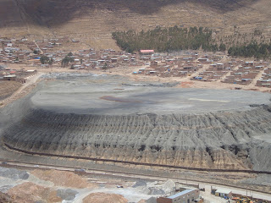
Cuáles son soluciones efectivas?
Encapsulado
  Telamayu, 1,2 MM $us

Slide 34
Aproximadamente:
  Teleférico (línea roja, amarilla y verde), 234,68 MM $us
  Palacio de gobierno (Casa del Pueblo), 250 MM Bs.
  Nueva Asamblea Legislativa, 180 MM Bs.
  Edificio Ministerio Economía, 100 MM Bs.

Slide 35
Este riesgo es uno latente en todas las presas que abastecen agua a La Paz y El Alto
  “… pero no hay operaciones mineras activas…”
  “… pero no procesan sus minerales en la zona…”
  “… pero son pequeños…”
  …pero
Los pasivos son una fuente de contaminación igual o mayor a una operación minera

Slide 36
Muchas gracias…
www.cedib.org
Facebook: Cedib Centro Documentación
Twiter: @cedib_com
Youtube: cedibav
Facebook: Oscar Campanini Gonzales
Twiter: @OsCampanini

